Slide 1
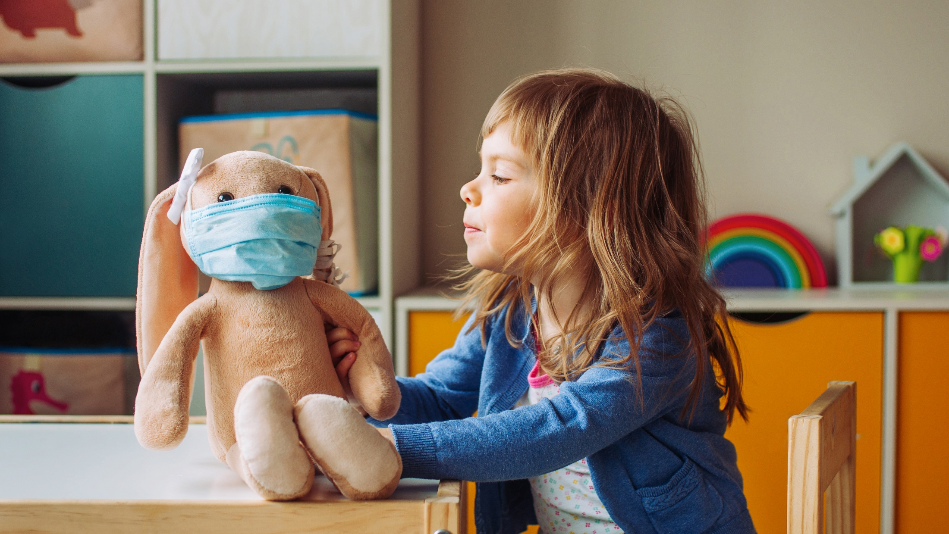

Comment se portent les tout-petits au Québec?
Portrait 2021
16 novembre 2021

Slide 2
Le présent document répertorie les sections En bref des quatre différents blocs du Portrait 2021 de l’Observatoire des tout-petits (OTP). Vous y trouverez donc des statistiques portant sur la santé physique et mentale des enfants âgés de 0 à 5 ans au Québec, sur leur développement ainsi que sur les différents aspects entourant la grossesse et la naissance. Certaines données en lien avec la COVID-19 sont également répertoriées dans cette fiche technique afin de de présenter les effets de la pandémie dans la vie des tout-petits et de leur famille. Des pistes de solutions et des leviers collectifs ont aussi été identifiés, et ce, pour chacun des blocs du Portrait.
Ces informations sont sous embargo jusqu’au 16 novembre 2021.

Slide 3




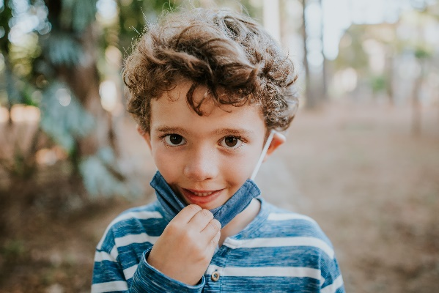

Slide 4


Bonnes nouvelles
Éléments préoccupants
Le taux de décès à la naissance est très bas et sous la cible fixée par l'OMS. On observe aussi une faible proportion de naissances prématurées.
Le virus de la COVID-19 affecte peu les nouveau-nés et les enfants en bas âge, et le risque de transmission du virus de la femme enceinte vers le nouveau-né est faible.
Le risque d'hospitalisation en raison de la COVID-19 est très faible chez les enfants et aucun décès dû à la COVID-19 n'a été recensé chez les enfants de 0 à 5 ans.
Le succès du programme
de vaccination pendant
la première année de vie
de l'enfant: la grande majorité
des enfants ont reçus tous
les vaccins recommandés.
L'augmentation des taux d'accouchement par césarienne et la difficulté à atteindre les recommandations en matière d'allaitement.
La violence faite aux femmes en période périnatale
La qualité de l'alimentation et le temps écran
La précarité financière et l'insécurité alimentaire
vécues par de nombreuses familles
La santé mentale des tout-petits et de leurs parents
La faible proportion de tout-petits qui a visité un dentiste tel que recommandé par l’Association dentaire canadienne.
Le nombre non négligeable d'enfants qui ont des besoins particuliers auxquels nous devons répondre pour soutenir leur développement
Notes:
Le Portrait de l’Observatoire des tout-petits permet d’évaluer comment la santé et le développement des enfants âgés de 0 à 5 ans au Québec ont évolué depuis la parution du Portrait sur le même thème en 2017, et plus largement au cours des dix, parfois 20 dernières années. Il met de l’avant de bonnes nouvelles ainsi que des éléments à surveiller, dont plusieurs ont été exacerbés par la pandémie.

Slide 5


EN BREF
©Fondation Lucie et André Chagnon

Slide 6
Le Portrait révèle plusieurs bonnes nouvelles quant à l’état de santé dans lequel les tout-petits viennent au monde.

Slide 7


Retard de croissance intra-utérin
Au Québec, 8,8 % des bébés sont nés
avec un retard de croissance intra-utérin
en 2013-2015.
Depuis le début des années 1980, la proportion de bébés nés
avec un retard de croissance intra-utérin a diminué de façon importante. Elle était de 15 % en 1983-1985.

Slide 8


Bébés mort-nés (mortinatalité)
6,98 / 1 000
En 2020, le taux de bébés mort-nés était d’environ 7 pour 1 000 naissances.
Le Québec fait donc bonne figure sur cet aspect puisque
le taux est inférieur à la cible fixée par l’OMS de moins
de 10 décès pour 1 000 naissances d’ici 2035.

Slide 9
Les données dont nous disposons indiquent également que le virus de la COVID-19 affecte peu les nouveau-nés.

Slide 10

COVID-19
Le risque de transmission de l’infection à la COVID-19 de la femme enceinte vers son nouveau-né est faible, soit entre 1,5 % et 5 %, ce qui inclut les nouveau-nés asymptomatiques ou qui n’ont que peu de symptômes. Les données indiquent également que le virus affecte peu les nouveau-nés.
Aucun virus viable de la COVID-19 n’a été détecté dans le lait maternel. Les anticorps maternels contre la maladie se retrouvent dans le lait maternel et peuvent ainsi protéger le bébé. La situation est la même si les anticorps sont développés à la suite de l’infection naturelle ou suite à la vaccination.

Slide 11
Le Portrait nous révèle toutefois que des éléments entourant la période de la grossesse et la naissance des tout-petits demeurent préoccupants.

Slide 12
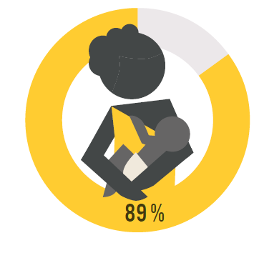
Allaitement
Environ 89 % des mères ont allaité ou tenté d’allaiter leur dernier enfant, selon les données de 2017-2018.
Malgré l’augmentation de la proportion de mères qui ont allaité ou tenté d’allaiter leur dernier enfant, plusieurs d’entre elles cessent l’allaitement dans les premiers mois. En effet, 95,3 % des mères qui ont initié l’allaitement allaitaient leur enfant à 1 semaine de vie, mais cette proportion baisse à 76,1 % à 1 mois et à 56,4 % à 6 mois.
Rappelons que l’OMS recommande de nourrir les bébés exclusivement avec du lait maternel durant les six premiers mois de leur vie. Les données du Portrait pourraient signifier que certaines mères auraient besoin d’être davantage soutenues dans leur allaitement.

Slide 13
Naissances prématurées
Au Québec, en 10 ans, la proportion de bébés nés avant d’avoir complété 37 semaines de grossesse est passée de
7,6 %
7,4 %
à
en 2008
en 2019
Bien que cette proportion demeure relativement stable depuis 2009, le taux de prématurité demeure supérieur à celui mesuré au début des années 1980. En 1980, il était de 5,6 %.

Slide 14

Accouchement par césarienne
25,5 % des accouchements ont
eu lieu par césarienne au Québec en 2018.
Le taux d’accouchement par césarienne a augmenté de façon progressive, passant de 20,9 % en 2002 à 25,5 % en 2018. L’OMS recommande d’ailleurs de s’assurer que le taux de césariennes demeure entre 10 et 15 % au sein d’une population.
Notes:
Plusieurs facteurs pourraient être en cause relativement à l’augmentation du taux de naissance par césarienne. Les données du Portrait ne nous permettent pas de nous prononcer à cet effet. Cela dit, parmi les hypothèses formulées identifiées par les chercheurs, il y a le fait que les mères ont leurs enfants plus tard.

Slide 15
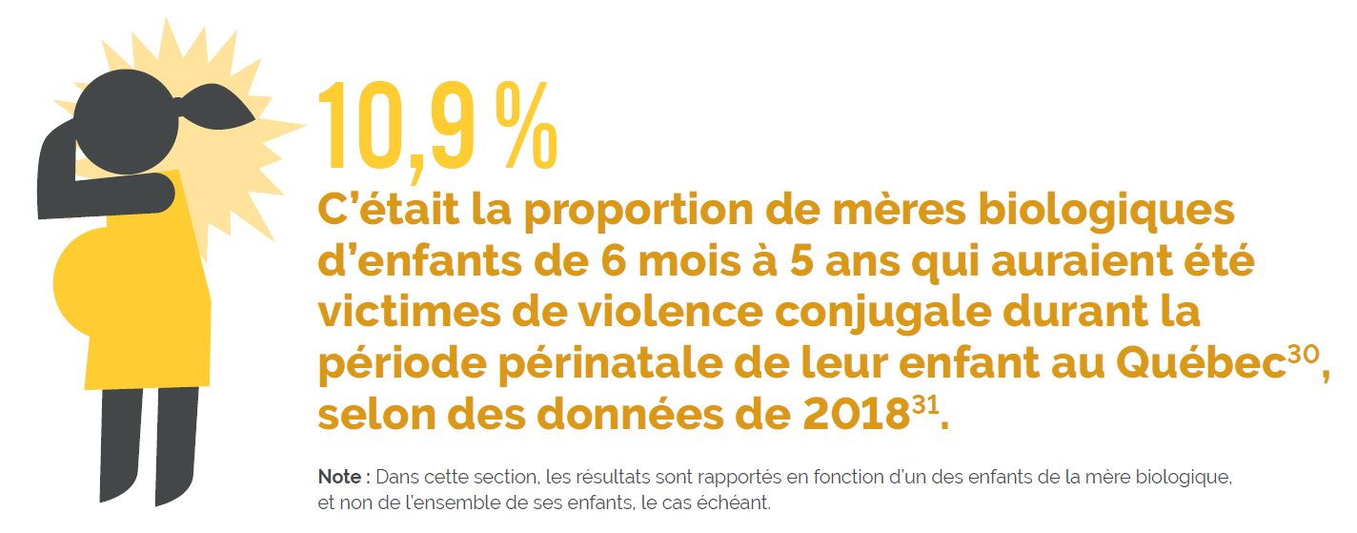
Notes:
La violence conjugale est une mesure de la violence subie par la mère de la part d'un partenaire amoureux ou d'un ex-partenaire amoureux. Pour la violence conjugale durant la période périnatale, c'est la violence subie par la mère biologique lorsqu'elle était enceinte ou avant le 2e anniversaire de l'enfant.

Slide 16


Mères ayant subi de la violence durant leur grossesse
60 % des mères victimes de violence conjugale
ont un niveau de stress élevé dans la conciliation
des obligations familiales et extrafamiliales.​
44% des mères victimes de violence conjugale sont
à la tête d’une famille monoparentale.​
Pendant la pandémie de COVID-19, une augmentation substantielle de la violence conjugale a été observée dans plusieurs pays, ainsi qu’au Québec. Pour l’instant, nous ne disposons toutefois pas de données sur les femmes enceintes en ayant subi.
Notes:
Violence conjugale pour des mères monoparentales : contradictoire ?
La violence conjugale est une mesure de la violence subie par la mère de la part d'un partenaire amoureux ou d'un ex-partenaire amoureux. Pour la violence conjugale durant la période périnatale, c'est la violence subie par la mère biologique lorsqu'elle était enceinte ou avant le 2e anniversaire de l'enfant. Elle peut être séparée depuis (et donc au moment de l'enquête), mais avoir subi cette violence avant la séparation, durant la période de séparation, et même après. La séparation peut occasionner toutes sortes d'actes de violence: attaques physiques, dénigrement, suivre l'ex-conjointe dans ses déplacements, la texter à de multiples reprises, etc. Ainsi, même si à première vue la donnée peut sembler contradictoire, il s'agit de violence subie soit au moment qu'elle vivait ou était en couple avec l'ex-conjoint (durant la période périnatale de l'enfant), soit après la séparation, alors qu'elle était en famille monoparentale (toujours durant la période périnatale de l'enfant).

Slide 17
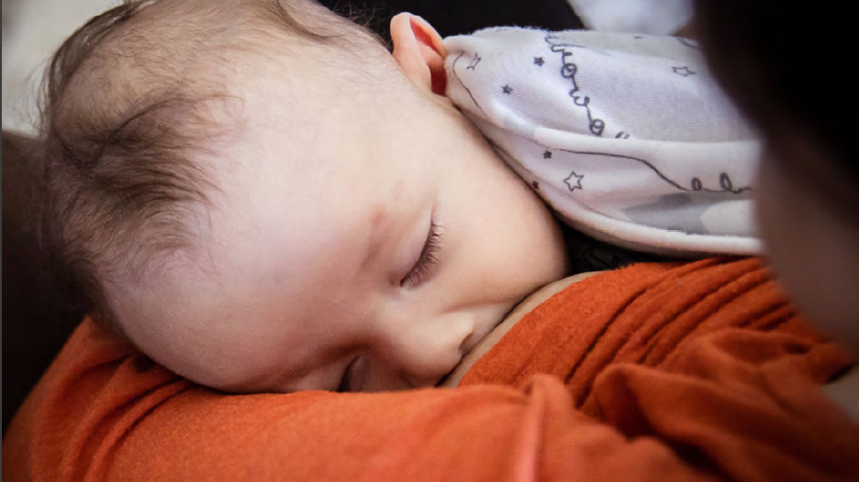
Pistes de solution

Slide 18
Nous disposons de leviers collectifs pour agir sur les conditions dans lesquelles se déroulent la grossesse et la naissance des tout-petits, qui ont été démontrés efficaces ou se sont avérés prometteurs par la pratique sur le terrain ou la recherche scientifique au Québec ou à l’international.
Voici quelques exemples :

Slide 19
Pistes de solution
Les mesures visant à améliorer les conditions de vie des femmes enceintes issues de milieux socioéconomiques défavorisés et à leur offrir du soutien ont bien démontré leurs effets sur la santé du bébé à naître (ex.: suivis Olo et SIPPE, modèle en périnatalité sociale de la Maison Bleue, Dispensaire diététique de Montréal, etc.).
La mise en place d’un avis de grossesse permet de mieux rejoindre les tout-petits vulnérables en entrant en contact
avec leur famille dès la grossesse. La mise en place d’un avis de grossesse permet au médecin traitant ou à la sage-femme d’orienter systématiquement une femme enceinte vers l’établissement de santé de son territoire où elle pourra avoir accès à certains services prénataux.
Faire en sorte que les femmes se sentent à l’aise d’allaiter dans l’espace public est une bonne façon de les soutenir. Les municipalités peuvent y contribuer en prenant une résolution en ce sens. Le rehaussement et l'harmonisation de la formation initiale en allaitement contribue au renforcement des compétences des professionnels de la santé et permet un meilleur soutien des femmes qui veulent allaiter.
L’étude QUARISMA réalisée dans 32 hôpitaux québécois entre 2008 et 2011 a démontré que la formation des professionnels qui pratiquent des accouchements et l’autoévaluation de la pratique clinique étaient efficaces
pour réduire les taux de césariennes de façon sécuritaire. Par ailleurs, selon un rapport produit par l’Institut national d’excellence en santé et en services sociaux (INESSS), un accompagnement individuel de la mère pendant le travail
et l’accouchement constitue un levier pour réduire efficacement les interventions obstétricales dans leur ensemble,
ce qui contribue aussi à une meilleure réussite de l’allaitement.
Notes:
Exemples de mesures visant à améliorer les conditions de vie des femmes enceintes issues de milieux socioéconomiques : suivi Olo, modèle de la Maison Bleue, le programme SIPPE, soutien financier comme le programme L’Envol qui permet d’offrir un logement subventionné à de jeunes mères vivant seules avec leurs enfants et qui entreprennent ou poursuivent un projet scolaire ou professionnel. Ces mesures ont bien démontré leurs effets positifs sur la santé du bébé à naître, tant sur le poids à la naissance que sur les taux de prématurité et d’allaitement.
Exemples de mesures pour que l’espace public soit favorable à l’allaitement :
adopter des résolutions municipales qui protègent et encouragent l’allaitement dans toutes les installations publiques.
valoriser et soutenir des groupes d’entraide en allaitement sur un territoire contribuent à faire connaître l’ampleur des ressources communautaires en allaitement.
Mettre en place une route du lait où un ensemble de commerçants et d’organismes encouragent et appuient l’allaitement dans les lieux publics contribue à normaliser le geste dans la population.

Slide 20

EN BREF
©Fondation Lucie et André Chagnon

Slide 21
Les tout-petits se portent mieux qu’il y a 10 ans pour certains aspects de leur santé physique.

Slide 22

Immunisation
97 % des enfants de 1 an et 92 % des enfants de 2 ans avaient reçu en 2019 tous les vaccins recommandés par le Programme d’immunisation québécois.
Dans les deux cas, il s’agit d’une augmentation significative
de la proportion d’enfants ayant une couverture vaccinale complète comparativement à la proportion observée en 2006.
Notes:
Liste des vaccins du calendrier de vaccination recommandé par le Programme québécois d’immunisation pour les enfants de 2 mois à 18 mois
À la suite des recommandations du Comité sur l’immunisation du Québec, le calendrier de vaccination a été modifié pour les enfants nés à partir du 1er juin 2019. Les changements apportés visent à simplifier le calendrier de vaccination tout en assurant une protection optimale pour les enfants.
Enfants nés à partir du 1er juin 2019 :
Diphtérie-coqueluche-tétanos-hépatite B-polio-Hib
Diphtérie-coqueluche-tétanos-polio-Hib
Pneumocoque
Rotavirus
Méningocoque C
Rougeole-rubéole-oreillons-varicelle
Hépatite A-hépatite B
Enfants nés avant le 1er juin 2019 :
Diphtérie-coqueluche-tétanos-hépatite B-polio-Hib
Diphtérie-coqueluche-tétanos-polio-Hib
Pneumocoque
Rotavirus
Méningocoque C
Rougeole-rubéole-oreillons
Varicelle

Slide 23

Asthme
324
182
à
en 2008-2011
en 2014-2017
(hospitalisations pour 100 000 enfants de 0 à 4 ans)
Les hospitalisations pour asthme ont diminué significativement
de 2008 à 2014 chez les enfants de 0 à 4 ans pour ensuite
demeurer stables jusqu’en 2017.

Slide 24

COVID-19
Le nombre le plus faible de cas de COVID-19 est chez les enfants de moins de 5 ans comparativement aux autres groupes d’âge. De plus, le risque d’être hospitalisé en raison de la COVID-19 chez les enfants est d’environ 0,3 % chez les 0-18 ans et probablement encore plus faible chez les 0-5 ans.
À ce jour, aucun décès en raison de la COVID-19 n’a été recensé au Québec chez les enfants de 0 à 5 ans.

Slide 25
Certaines données concernant la santé physique des tout-petits sont toutefois à surveiller.

Slide 26




Activité physique et temps d’écran
Selon les données les plus récentes dont nous disposons, 40 % des enfants âgés de 3 à 5 ans ne respectaient pas les directives en matière d’activité physique
et 52 % ne respectaient pas les directives en matière de temps passé devant un écran. (Source : période 2016-2019)
60%
48%
Respectent les directives en matière d’activité physique
Ne respectent pas les directives en matière d’activité physique
Respectent les directives en matière de temps passé devant un écran
Ne respectent pas les directives en matière de temps passé devant un écran
40%
52%
Notes:
DIRECTIVES CANADIENNES EN MATIÈRE D’ACTIVITÉ PHYSIQUE SUR 24 HEURES
Pour les enfants de moins de 1 an Être physiquement actifs plusieurs fois de diverses manières.
Pour les enfants de 1 à 2 ans Au moins 180 minutes réparties au cours de la journée d’activités physiques de types et d’intensités variés comprenant du jeu énergique.
Pour les enfants de 3 à 4 ans Au moins 180 minutes d’activités physiques variées réparties au cours de la journée, dont au moins 60 minutes de jeu énergique.
Pour les enfants de 5 ans Au moins 60 minutes par jour d’activités physiques d’intensité moyenne à élevée comprenant une variété d’activités aérobiques. Des activités physiques d’intensité élevée et des activités pour renforcer les muscles et les os devraient être intégrées au moins 3 jours par semaine.
DIRECTIVES CANADIENNES EN MATIÈRE DE TEMPS D’ÉCRAN SUR 24 HEURES
Pour les enfants de moins de 2 ans Passer du temps devant un écran n’est pas recommandé.
Pour les enfants de 2 à 4 ans Le temps sédentaire passé devant un écran devrait être limité à une heure.
Pour les enfants de 5 ans Le temps sédentaire passé devant un écran devrait être limité à 2 heures

Slide 27
COVID-19
Des études menées au Québec et à l’international ont démontré que la pandémie de COVID-19 est associée à une diminution importante de l’activité physique des enfants de tous âges, à une augmentation des activités sédentaires, et à une détérioration de la qualité de l’alimentation chez les enfants, ainsi qu’à une augmentation de l’insécurité alimentaire, tout particulièrement dans les ménages à faible revenu.
En contraste, certains changements favorables sur le plan alimentaire ont été observés au sein des familles mieux nanties, notamment une augmentation du temps moyen passé à cuisiner à la maison.

Slide 28
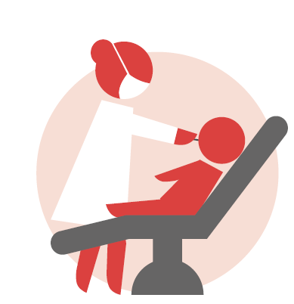
Accès aux soins dentaires
Moins du quart des enfants de 0 à 5 ans ont consulté un dentiste pour un examen dans
le cadre du programme de soins dentaires
de la RAMQ en 2020. Ce taux est plus bas que ceux de 2016 et 2006 (respectivement 30,6 % et 28,3 % des enfants de 0 à 5 ans).
24,2 %
Selon l’Association dentaire canadienne :
la première visite chez le dentiste devrait avoir lieu dans les 6 mois suivant l’éruption de la première dent ou à l’âge d’un an.
- un examen tous les six mois permet au dentiste de déceler les problèmes tôt.

Slide 29

Médecin de famille
➢Selon le rapport de la vérificatrice générale du Québec publié en 2020, parmi les 597 484 personnes en attente pour avoir accès à un médecin de famille, 185 237 étaient considérées comme vulnérables, une catégorie qui inclut les femmes enceintes et les enfants de 0 à 2 ans.
185 237
Le délai d’attente pour les personnes considérées comme vulnérables
est passé de 237 à 367 jours.
Pour ces usagers, le délai souhaité est d’au maximum 3 semaines.

Slide 30

Pistes de solution

Slide 31
Nous disposons de leviers collectifs pour agir sur la santé physique des tout-petits. Ces leviers ont été démontrés efficaces ou se sont avérés prometteurs par la pratique sur le terrain ou la recherche scientifique au Québec ou à l’international.
Voici quelques exemples :

Slide 32
Pistes de solution
L’adoption de politiques publiques ou de mesures collectives comme la taxation des boissons sucrées et les aménagements sécuritaires et propices à l’activité physique dans les municipalités favorisent la création d’environnements favorables à la saine alimentation et à un mode de vie physiquement actif.
Le cadre de référence Gazelle et Potiron a été développé pour soutenir la création d’environnements favorables à la saine alimentation, au jeu actif et au développement moteur dans les services de garde éducatifs à l’enfance.
Le modèle de pédiatrie sociale en communauté est une approche de santé globale qui vise à dépister, réduire ou éliminer les « stresseurs » qui compromettent le développement et le bien-être de l’enfant.
En Grande-Bretagne, des campagnes de sensibilisation à la santé buccodentaire ont été mises en place.
Par ailleurs, les pays qui offrent une couverture universelle des soins dentaires aux enfants obtiennent de meilleurs résultats dans leur lutte contre la carie dentaire. Or, le programme de couverture des services dentaires de la RAMQ destiné aux enfants de moins de 10 ans ne couvre pas les soins préventifs (nettoyage, application de fluorure, éducation sur les saines habitudes d’hygiène dentaire, par exemple). Pourtant, les soins préventifs jouent un rôle important dans la prévention des maladies buccodentaires.
Notes:
- Le modèle de pédiatrie sociale en communauté est une approche de santé globale qui vise à dépister, réduire ou éliminer les « stresseurs » qui compromettent le développement et le bien-être de l’enfant. La collaboration entre les différentes disciplines de la santé et entre les professionnels est aussi une approche qui permet de faciliter l’accès à un suivi médical pour les tout-petits.
- Le Programme EMMIE est un programme provincial de promotion de la vaccination basé sur l’Entretien Motivationnel en Maternité pour l’Immunisation des Enfants (EMMIE). La vision du Programme EMMIE est d’offrir à tous les nouveaux parents, lors du séjour en maternité, un échange ouvert sur la vaccination d’une durée d’environ 20 minutes permettant de les soutenir dans leur décision de faire vacciner leur enfant; ceci, afin de lui offrir la meilleure protection tout en augmentant la couverture vaccinale auprès de l’ensemble des enfants au Québec
- Le cadre de référence Gazelle et Potiron propose des orientations dont l’application permettra aux tout-petits de :
bouger quotidiennement à l’intérieur comme à l’extérieur,
d’amorcer des jeux où ils seront physiquement actifs,
de vivre des expériences diversifiées, plaisantes et qui respectent leur stade de développement,
d’offrir des repas et des collations de qualité nutritive élevée,
de faire découvrir aux enfants une variété d’aliments afin d’éveiller leur goût, le tout dans un contexte de repas agréable favorisant une relation saine avec la nourriture.
- Aménagements sécuritaires et propices à l’activité physique dans les municipalités : parc adaptés aux enfants à besoins particuliers, trottibus (bénévoles qui accompagnent les écoliers dès la maternelle pour faciliter les déplacements à pied des enfants en toute sécurité).

Slide 33

EN BREF
©Fondation Lucie et André Chagnon

Slide 34
La santé mentale des tout-petits est à surveiller.

Slide 35

Anxiété et symptômes dépressifs
1 696 enfants âgés de 1 à 5 ans avaient reçu un diagnostic de troubles anxio-dépressifs en 2019-2020 au Québec. Les principaux étant la phobie sociale, l’anxiété de séparation, l’anxiété généralisée et la dépression.

Slide 36

COVID-19
Les enfants sont parmi ceux dont la santé mentale s’est le plus détériorée durant la pandémie de COVID-19. En effet, on observe depuis le début de la pandémie, selon des études réalisées dans plusieurs pays, une augmentation chez les enfants des symptômes anxieux et dépressifs, une augmentation des troubles de comportements, une diminution des capacités d’attention ainsi qu’une diminution de la quantité et de la qualité du sommeil.

Slide 37
COVID-19
L’accumulation des sources de stress au sein des familles semble avoir contribué à une augmentation du risque de problèmes de santé mentale chez les enfants durant la pandémie. D’ailleurs, l’isolement social est associé à un risque accru de dépressions et de troubles anxieux durant la période où l’enfant est isolé, mais parfois également des années plus tard.
La durée de l’isolement social semble avoir plus d’impact négatif que l’intensité de l’isolement.

Slide 38
Par ailleurs, très peu de données sont disponibles pour évaluer la santé mentale des tout-petits. En effet, les problèmes de santé mentale sont difficiles à détecter chez les tout-petits et peuvent évoluer différemment
d’un enfant à l’autre. Les professionnels préfèrent donc être prudents et suivent attentivement l’évolution de la situation avant de poser un diagnostic.
Les problèmes de santé mentale chez les tout-petits sont toutefois
plus fréquents qu’on ne pourrait le croire. Bien qu’on dispose de peu
de données à ce sujet chez les enfants de 5 ans et moins, on estime
que leur fréquence serait similaire à celle qu’on observe chez les enfants d’âge scolaire.

Slide 39

Pistes de solution

Slide 40
Nous disposons de leviers collectifs pour agir sur la santé mentale des tout-petits, qui ont été démontrés efficaces ou se sont avérés prometteurs par la pratique sur le terrain ou la recherche scientifique au Québec ou à l’international.
Voici quelques exemples :

Slide 41
Pistes de solution
Soutenir la santé mentale des tout-petits peut se faire en agissant sur leur environnement familial ou éducatif :
  Programmes de soutien financier ou mesures pour assurer l’accès à un logement abordable, aident les familles à combler leurs besoins de base et ainsi diminuent le stress des parents.
  Des espaces publics extérieurs propices aux jeux, qui diminuent les risques d’exclusion et d’isolement social.
  Des mesures accessibles de conciliation famille-travail diminuent le stress des parents.
  La qualité du service éducatif fréquenté par l’enfant peut influencer son niveau de stress. De plus, la formation des éducatrices et la présence de services spécialisés dans les services éducatifs à l’enfance permettent d’intervenir rapidement dans le quotidien des tout-petits.
  Les programmes qui offrent de l’aide aux parents et qui leur fournissent les outils nécessaires pour offrir un environnement favorable aux saines habitudes de vie pourraient avoir des conséquences positives sur la santé mentale des tout-petits.
Il est aussi possible de faciliter la détection, le diagnostic et le traitement des troubles mentaux chez les tout-petits :
  Les listes d’attente en santé mentale et la difficulté d’accès aux professionnels constituent des enjeux importants.
  Plusieurs mesures pourraient réduire les barrières d’accès aux services rencontrés par les familles en situation de vulnérabilité. Par exemple, il serait possible de s’assurer que toutes les familles reçoivent les informations nécessaires concernant les services, de prévoir des interprètes lorsque la langue est un obstacle, de former les intervenants pour réduire les attitudes négatives envers les familles et de prévoir assez de temps pour créer des liens de confiance
  avec les familles.

Slide 42

EN BREF
©Fondation Lucie et André Chagnon

Slide 43
Les données du Portrait indiquent qu'il existe au Québec un nombre non négligeable d'enfants ayant des besoins particuliers et qui doivent être soutenus pour favoriser leur développement.

Slide 44

Vulnérabilité à la maternelle
27,7 % des enfants de maternelle étaient vulnérables dans au moins un domaine de développement en 2017 au Québec.
De plus, la proportion d’enfants vulnérables dans au moins un domaine
de développement est plus forte chez les enfants dont le ménage est considéré comme étant à faible revenu (41 %), comparativement aux enfants résidant dans des ménages qui ne sont pas à faible revenu (23 %).

Slide 45

Vulnérabilité à la maternelle
Certains enfants risquent davantage d’être vulnérables dans au moins un domaine de développement :
les garçons,
les enfants les plus jeunes de la cohorte (nés en juillet, en août ou en septembre),
les enfants qui ont une autre langue que le français ou l’anglais comme langue maternelle,
les enfants nés à l’extérieur du Canada,
les enfants provenant de milieux défavorisés.
les enfants dont les parents sont plus faiblement scolarisés.
De plus, les enfants de langue maternelle anglaise sont plus vulnérables (36,7 %) dans au moins un domaine de développement lorsqu’on les compare aux enfants de langue maternelle française (25,6 %).
Notes:
Les enfants dont les parents sont plus faiblement scolarisés : i.e. sans diplôme ou avec un diplôme d’études secondaires comme plus haut diplôme.

Slide 46
Trouble du déficit de l’attention avec ou sans hyperactivité (TDA/TDAH) et trouble du spectre de l’autisme
2 708 enfants âgés de 1 à 5 ans avaient reçu un diagnostic du trouble du déficit de l’attention avec ou sans hyperactivité (TDAH) en 2019-2020.
4 877 enfants âgés de 1 à 5 ans avaient reçu un diagnostic de trouble du spectre de l’autisme en 2019-2020,
Il est difficile d’estimer le nombre d’enfants qui vivent avec un trouble neurodéveloppemental. En effet, ces troubles peuvent être difficiles à détecter chez les tout-petits et peuvent évoluer différemment d’un enfant à l’autre. Les professionnels préfèrent donc être prudents et attendent souvent de voir l’évolution de la situation avant de poser un diagnostic comme le TDAH.
Notes:
- Comme il est normal qu’un tout-petit présente un certain niveau d’inattention ou d’hyperactivité, les symptômes doivent être sévères, inhabituels pour l’âge de l’enfant, persistants et perturber son fonctionnement. D’ailleurs, le diagnostic de TDAH/TDA avant l’âge de 6 ans est difficile, et les cliniciens sont habituellement très prudents avant de le poser en jeune âge.
- Pour le trouble du spectre de l'autisme par exemple, le diagnostic peut se faire avant 3 ans lorsque les signes sont clairs.

Slide 47

COVID-19
Le contexte de la pandémie de COVID-19 est source d’inquiétude pour le développement de l’enfant. Entre autres, le port du masque par les enfants, ainsi que par les adultes qui les entourent, pourrait nuire au développement du langage et au développement socioaffectif, selon une étude internationale.
Selon l’ordre des orthophonistes et des audiologistes du Québec, le masque complique la communication, particulièrement pour les plus petits qui sont en apprentissage du langage ou pour ceux qui présentent déjà des difficultés (trouble du langage, trouble du spectre de l’autisme, etc.).
Les experts en santé publique jugent toutefois que le risque de transmission du coronavirus en services de garde est plus dommageable que les effets du masque sur le développement des enfants.

Slide 48

COVID-19
L’ampleur des effets de la pandémie de COVID-19 sur le développement des jeunes enfants est encore méconnue, mais des hypothèses sont issues d’études ayant évalué les répercussions des anciennes pandémies sur la santé et le bien-être des enfants. Par exemple, lors de la crise du SRAS en 2003, le risque de retard sur le plan de certaines étapes développementales a été établi à 3 à 5 fois supérieur pour les 15 000 enfants, environ, qui avaient vécu la pandémie de SRAS.
Une étude américaine en cours de révision propose des conclusions préoccupantes selon lesquelles le développement verbal, moteur et cognitif des enfants nés durant la pandémie est affecté, comparé aux enfants nés avant la pandémie. Ces effets sont plus prononcés chez les enfants issus des ménages à faible revenu.

Slide 49
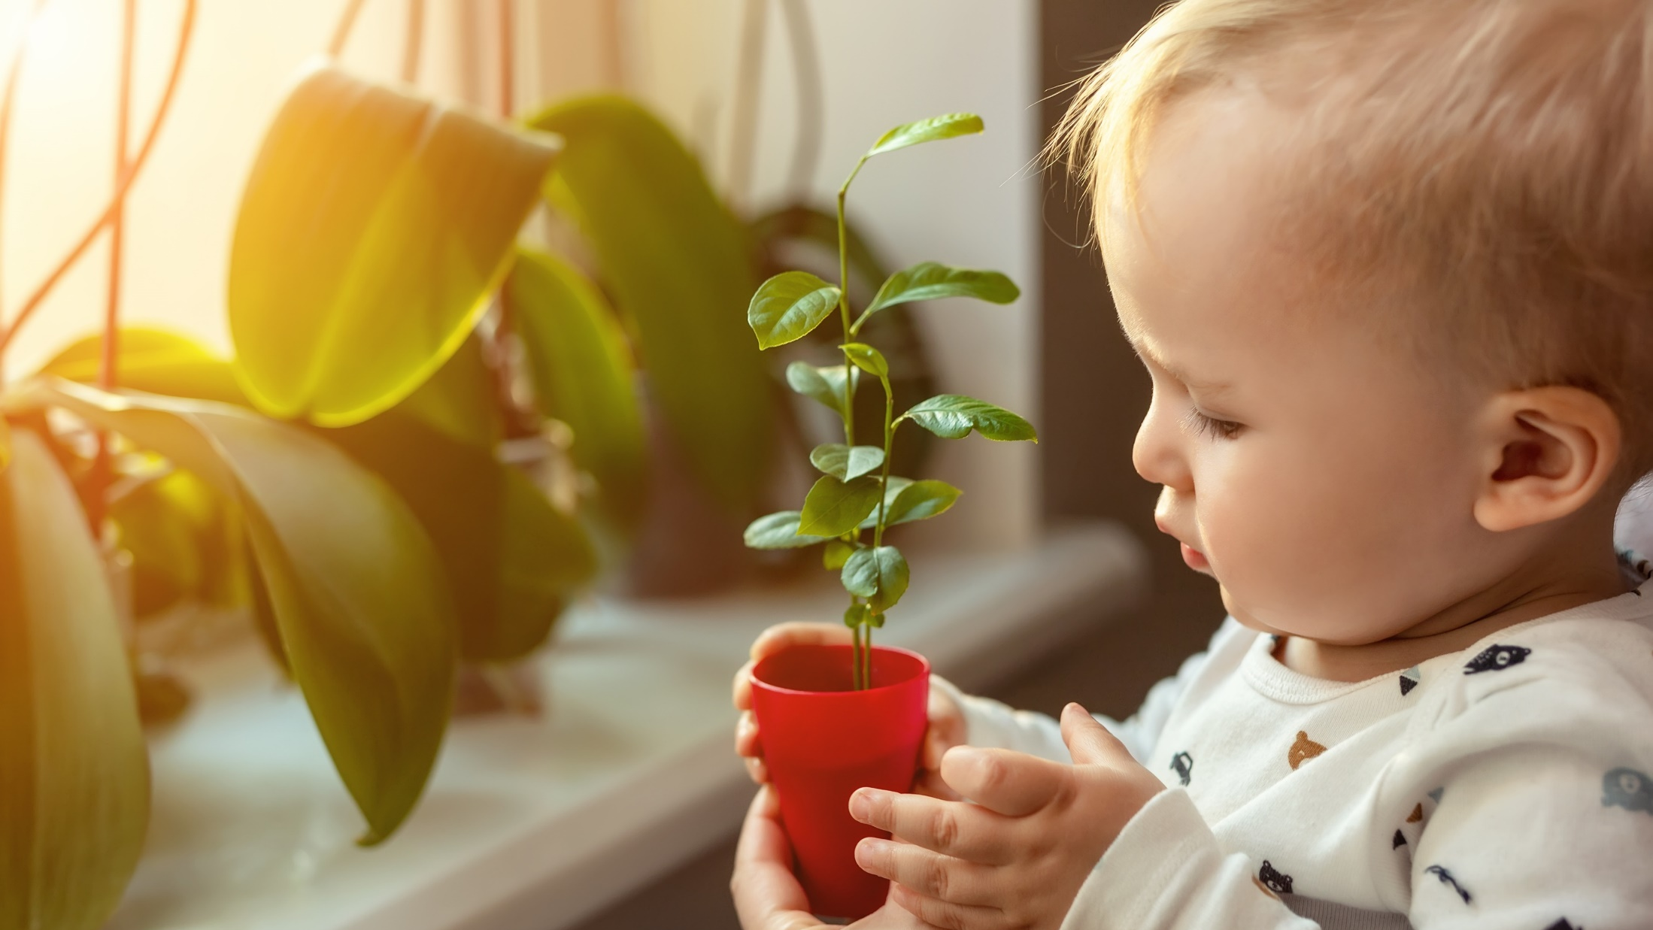
Pistes de solution

Slide 50
Nous disposons de leviers collectifs pour favoriser le développement des tout-petits, qui ont été démontrés efficaces ou se sont avérés prometteurs par la pratique sur le terrain ou la recherche scientifique au Québec ou à l’international.
Voici quelques exemples :

Slide 51
Pistes de solution
Les interventions visant les tout-petits sont plus efficaces que celles visant les enfants plus vieux ou les adolescents. Le programme Agir tôt du ministère de la Santé et des Services sociaux (MSSS) vise donc à identifier les vulnérabilités et les retards de développement chez les enfants le plus tôt possible afin de leur offrir une réponse rapide et coordonnée.
La détection précoce des difficultés vécues par un enfant est une responsabilité partagée entre plusieurs intervenants de la petite enfance et la famille de l’enfant. Des instruments de dépistage peuvent donc être développés pour les parents de l’enfant ou les autres adultes qui interagissent avec lui. Ces instruments misent sur l’observation de l’enfant. Ils ne peuvent pas établir le niveau de retard de développement, mais permettent de cibler les enfants pour lesquels une démarche plus approfondie est nécessaire.
Un rapport de l'INESSS recommande que les établissements du réseau de la santé et des services sociaux s'assurent que les parents d'enfants âgés de 5 ans et moins présentant des difficultés apparentées au TDAH ont accès à des programmes d'entrainement aux habiletés parentales. Ces programmes doivent être validés ou avoir fait l'objet d'une évaluation et être offerts avant de considérer une intervention pharmacologique.
L’approche Bright Beginnings propose un modèle de développement des communautés minoritaires qui vise à améliorer le bien-être et la réussite scolaire des enfants et des jeunes d’expression anglaise du Québec. En raison du succès qu’ils ont eu à établir de nombreux partenariats, les organisations soutenues par le programme Bright Beginnings ont créé 57 nouveaux programmes et services spécialement conçus pour les enfants d’expression anglaise et leurs parents.

Slide 52

La pandémie a eu de nombreuses répercussions sur les conditions de vie
des tout-petits et de leur famille, tout particulièrement chez celles qui étaient déjà en situation de vulnérabilité avant la crise.
Plus que jamais, il est essentiel de mettre
en place des mesures cohérentes entre elles qui permettront de réduire les inégalités sociales et de donner à chaque enfant la chance de développer son plein potentiel.
Les choix que nous ferons comme société au cours des prochaines années seront déterminants, d’où l’importance de bien documenter les enjeux.

Slide 53

Pour ne rien manquer des activités de l’Observatoire des tout-petits
Infolettre :
tout-petits.org/infolettre
Nos plateformes :
tout-petits.org
Facebook
Twitter
Linkedin
© Fondation Lucie et André Chagnon

